Slide 1
Тема Чтений 2023-2024 года: «Становление коллективного образа жизни детско-взрослых сообществ. Устройство школы как второй семьи и второго дома».

Slide 2
Общие положения
Красноярские Макаренковские чтения– это мероприятие, организуемое Красноярской Макаренковской ассоциацией, министерством образования Красноярского края, муниципальными управлениями образования, образовательными организациями.
Макаренковские чтения направлены на понимание, освоение и развитие идей и практик А.С. Макаренко в системе общего образования Красноярского края.

Slide 3
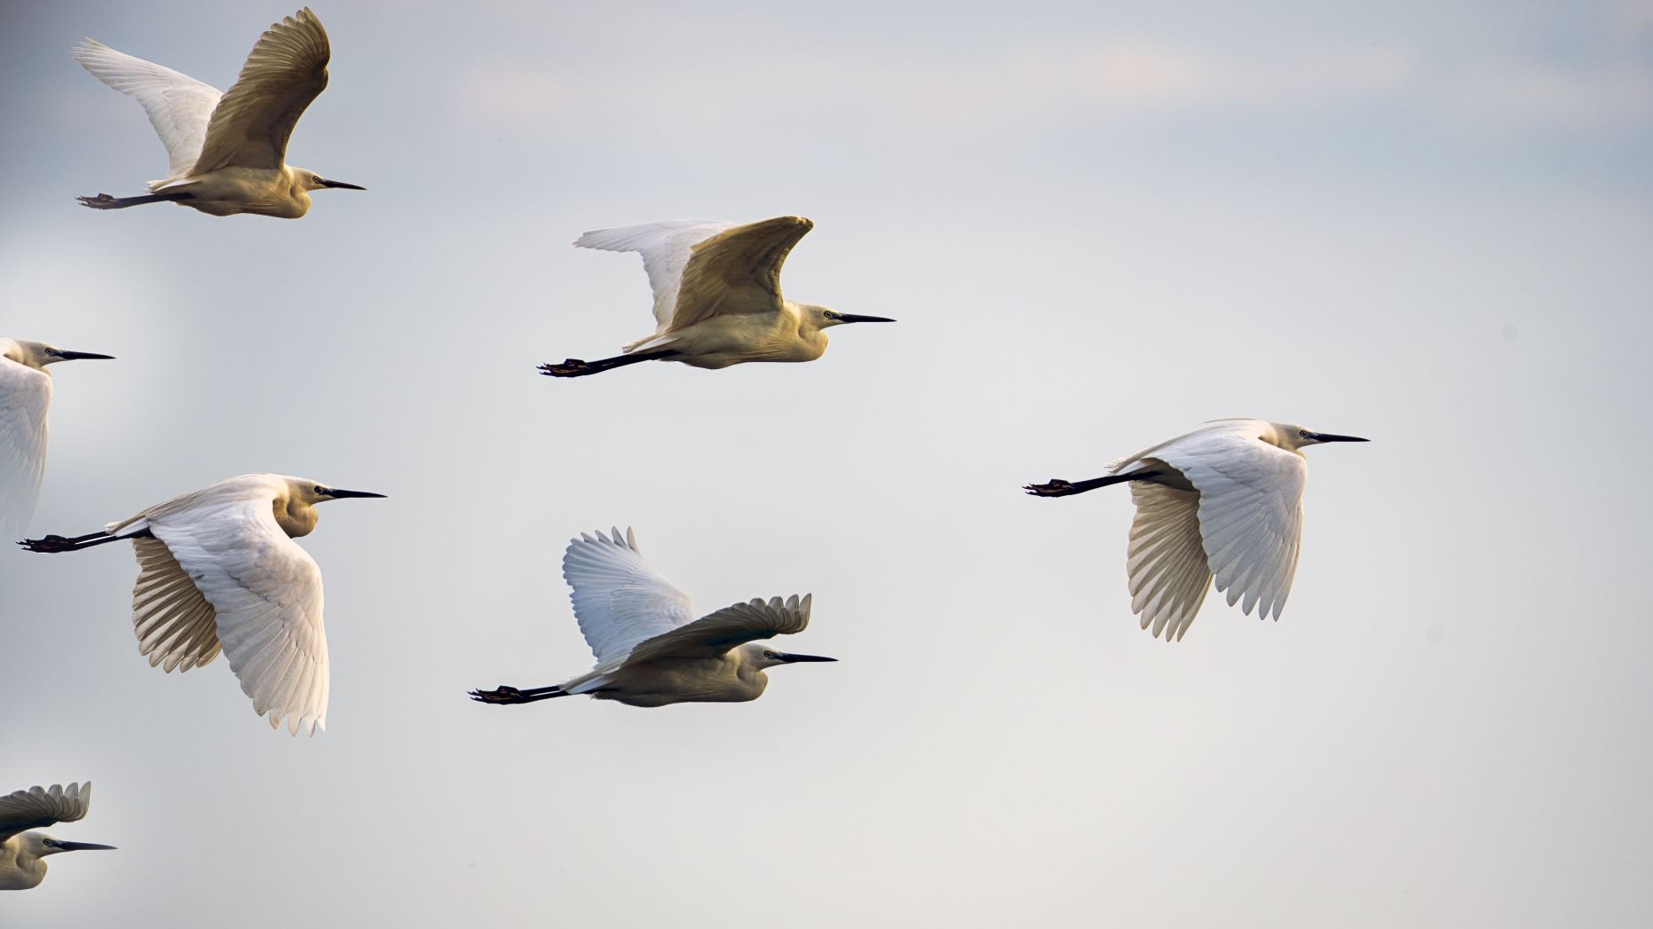
Системная общекраевая кампания
В 2023 и 2024 годах Чтения проводятся на всех уровнях организации общего образования:
-образовательных организаций
-муниципальном
-краевом

Slide 4
Целевые ориентиры Кампании
Целенаправленная организация массового и устойчивого обращения педагогов края к наследию великого педагога и организатора образования А.С. Макаренко.
Создание условий для понимания, освоения, развития идей и практик А.С. Макаренко в общем образовании края.
Внесение Макаренковского вклада в общественно приемлемое воспитание нового поколения красноярцев, в профилактику детской безнадзорности, правонарушений и преступности несовершеннолетних жителей края.
Объединение заинтересованных педагогов и организаторов образования в Макаренковские ассоциации на уровне муниципального образования.
Формирование отношения к наследию А.С. Макаренко традиции включения высших образцов русско-российской педагогической культуры в систему подготовки и повышения квалификации педагогов и организаторов образования, а также в работы по обновлению и развитию общего образования края.

Slide 5
Этапы Чтений
Уровень образовательных организаций
Чтения проводятся в период с сентября до ноября 2023 года во всех общеобразовательных учреждениях.
Основной состав участников Чтений зависит от целей и условий образовательной организации: педагоги, педагоги и актив родителей, педагоги и актив обучающихся.
В работу Чтений включаются представители властных и общественных структур, заинтересованных в воспитании нового поколения.

Slide 6
Структура и содержание
Чтения имеют три части: реферативную, рефлексивно-аналитическую, свободную.
Тема первой и второй частей: «Становление коллективного образа жизни детско-взрослых сообществ. Устройство школы как второй семьи и второго дома».
Тема третьей части: «Мой Макаренко».
Содержание первой части формируется за счет реферативных докладов по текстам А.С. Макаренко и его последователей, второй – за счет рефлексивно-аналитических докладов на материале данной образовательной организации.
Содержание третьей части определяется предпочтениями организаторов Чтений.
Каждая часть Чтений включает организованные общие дискуссии на материале докладов и завершается обобщающим выступлением руководителя образовательной организации.

Slide 7
Муниципальный уровень
Чтения проводятся в декабре 2023 года.
Чтения имеют три части: реферативную, рефлексивно-аналитическую, свободную.
Тема первой и второй частей: «Становление коллективного образа жизни детско-взрослых сообществ. Устройство школы как второй семьи и второго дом».
Тема третьей части: «История Макаренковской педагогики в нашем муниципальном образовании».
Содержание первой части формируется за счет отобранных реферативных докладов по текстам А.С. Макаренко и его последователей.
Содержание второй части – за счет отобранных рефлексивно-аналитических докладов на материале образовательных организаций.
Каждая часть Чтений включает организованные общие дискуссии на материале докладов и завершается обобщающим выступлением руководителя муниципального управления образования.

Slide 8
Краевой уровень
В марте 2024 года на материале и силами участников муниципальных мероприятий, Ассоциацией и министерством организуются краевые Чтения.
Традиционно Чтения имеют межведомственный, всероссийский и международный характер.
Тема Чтений: «Становление коллективного образа жизни детско-взрослых сообществ».

Slide 9
Информирование и поддержка
Информирование и поддержка осуществляется рабочей группой, Ассоциацией и экспертами Российской Макаренковской ассоциации.
Сопровождение выполняется за счет комплекса дистанционных консультаций, семинаров и лекций.
Информирование, в том числе и размещение ссылок на ресурсы Интернет, осуществляется на официальном сайте министерства образования Красноярского края (раздел «Деятельность», подраздел «Воспитательная работа»), а также через группу в мессенджере Телеграм «Красноярские Макаренковские чтения».

